Slide 1
3
3
2
3
المراجعة
الدرس 12
الدرس 11
الدرس 10
الدرس 9

Slide 2



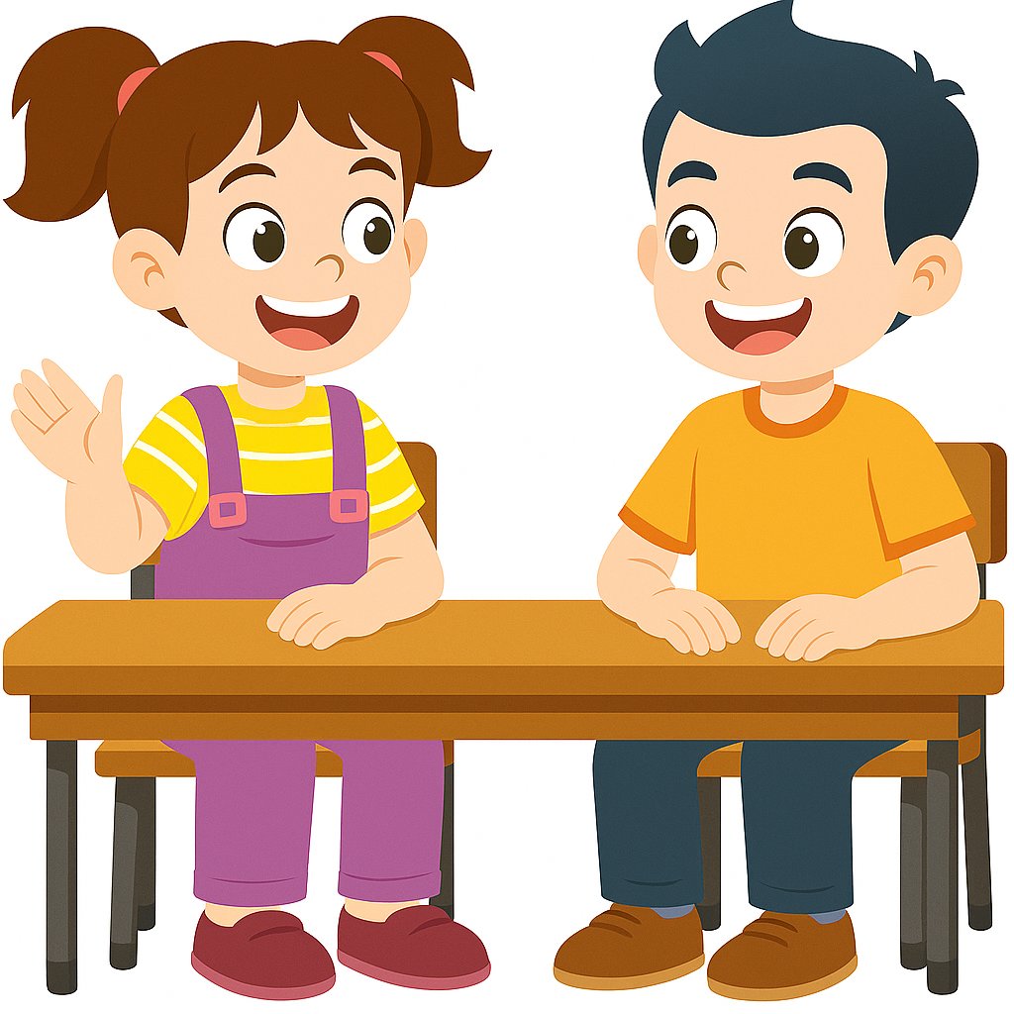

أيقونات توجيهية
توجيهات الأستاذ(ة)
تعيين تلميذ للإجابة
المرور بين الصفوف
عرض فيديو
المرور للشريحة الموالية بعد عرض الفيديو
العمل في ثنائيات

Slide 3
برمجة الأسبوع الثالث
(ة)خاص بالأستاذ
الدرس 10
الدرس 9
الدرس 1
ضَرْبُ عَدَدٍ مِنْ رَقْمٍ في عَدَدٍ مِنْ رَقْمَينِ (1)
إِنْشاءُ جَدْوَلَيْ ضَرْبِ 6 وَ7.
اَلأَعدادُ مِن 0 إِلى 999 (مراجعة المستلزمات)
الدرس 12
الدرس 11
حَلُّ المَسائِل : وَضْعِياتُ الْمُقارَنَةِ (3)
ضَرْبُ عَدَدٍ مِنْ رَقْمٍ في عَدَدٍ مِنْ رَقْمَينِ (2)
المراجعة
مُراجَعَةُ دُروسِ الأُسْبوعِ الثّالِثِ

Slide 4
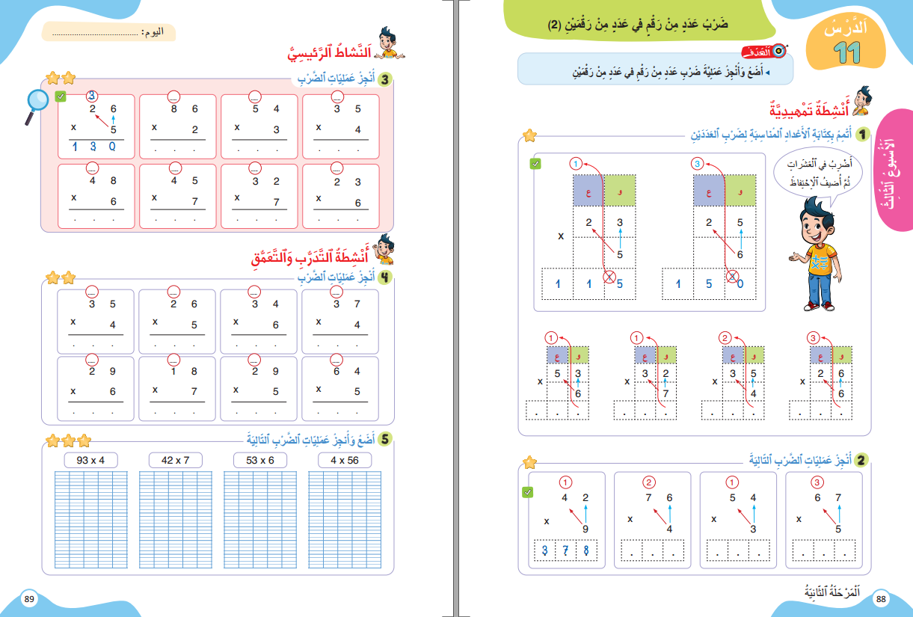
درس اليوم
(ة)خاص بالأستاذ
ضَرْبُ عَدَدٍ مِنْ رَقْمٍ في عَدَدٍ مِنْ رَقْمَينِ (2)

Slide 5
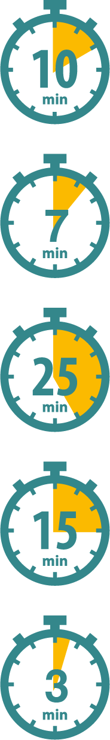
(ة)خاص بالأستاذ
مراحل الدرس
افتتاح الدرس:
5
1
نمذجة
7
2
ممارسة الموجهة
30
3
ممارسة المستقلة
15
4
اختتام الدرس
5

Slide 6
(ة)خاص بالأستاذ
عند نهاية الدرس
على الأقل 80% من المتعلمين سيكونون قادرين على:
ضَرْبِ عَدَدٍ مِنْ رَقْمٍ واحِدٍ في عَدَدٍ مِنْ رَقْمَينِ (2)

Slide 7




مرحباً سنتابع درسا جديدا مع مجد وندى

Slide 8

(ة)خاص بالأستاذ
افتتاح الدرس
1
تصحيح الواجب المنزلي
حساب ذهني

Slide 9
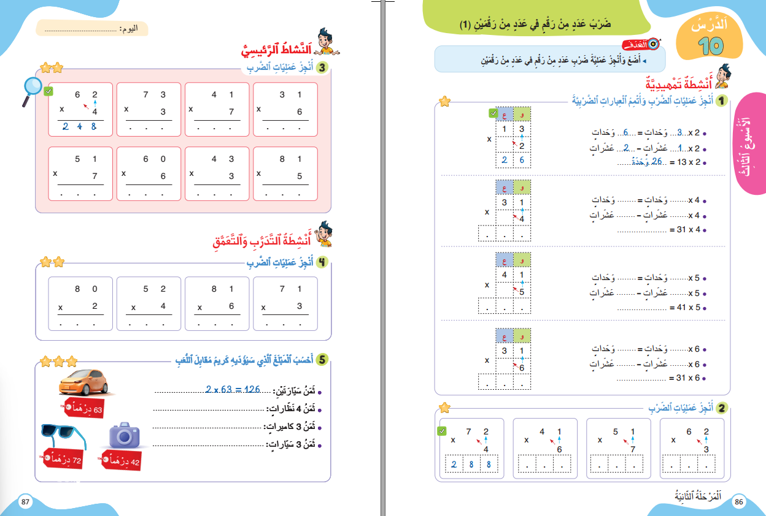
خذوا الكراسة، ص 87 – سنصحح تمارين الواجب المنزلي

Slide 10
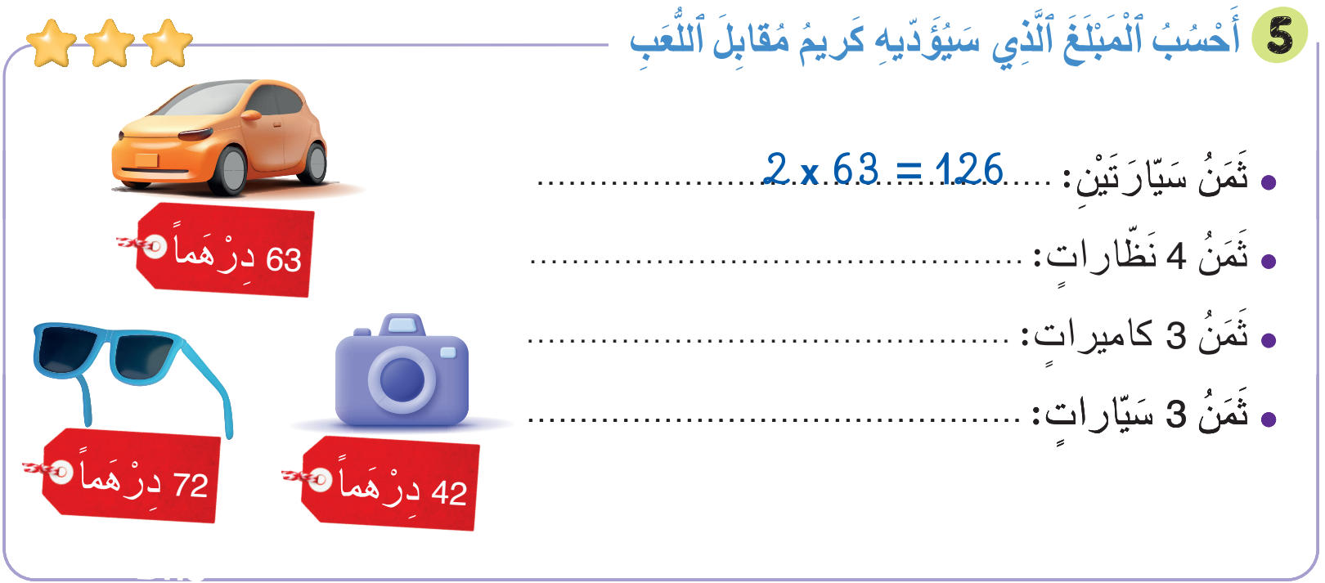
صححوا التمرين 5 بسرعة، لديكم دقيقة واحدة.
4 × 72 = 288
3 × 42 = 126
3 × 63 = 189

Slide 11
(ة)خاص بالأستاذ
افتتاح الدرس
1
تصحيح الواجب المنزلي
حساب ذهني

Slide 12


نبدأ حصتنا بنشاط الحساب الذهني. خذوا كراسات الحساب الذهني، على الصفحة 10

Slide 13

لديكم دقيقة واحدة لتنجزوا الطرح بالتقريب. دوّنوا النتيجة فقط في دفاتركم.
A
58 - 27 ≈ 60 - 30 ≈ 30
مِثالٌ :
A
30
اُكْتُبواْ في دَفاتِرِكُمْ:

Slide 14
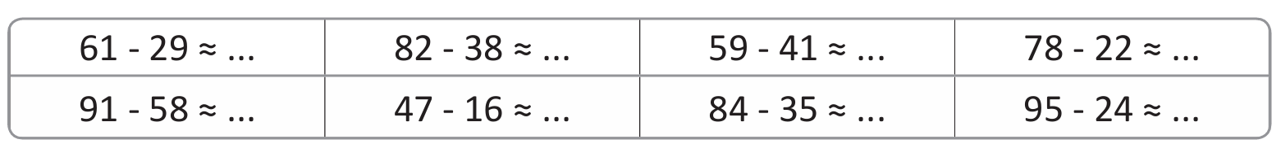
عرض فيديو الحساب الذهني

Slide 15
صححوا
30
40
20
60
30
30
40
80

Slide 16
(ة)خاص بالأستاذ
النمذجة
2
ضَرْبِ عَدَدٍ مِنْ رَقْمٍ واحِدٍ في عَدَدٍ مِنْ رَقْمَينِ
7

Slide 17
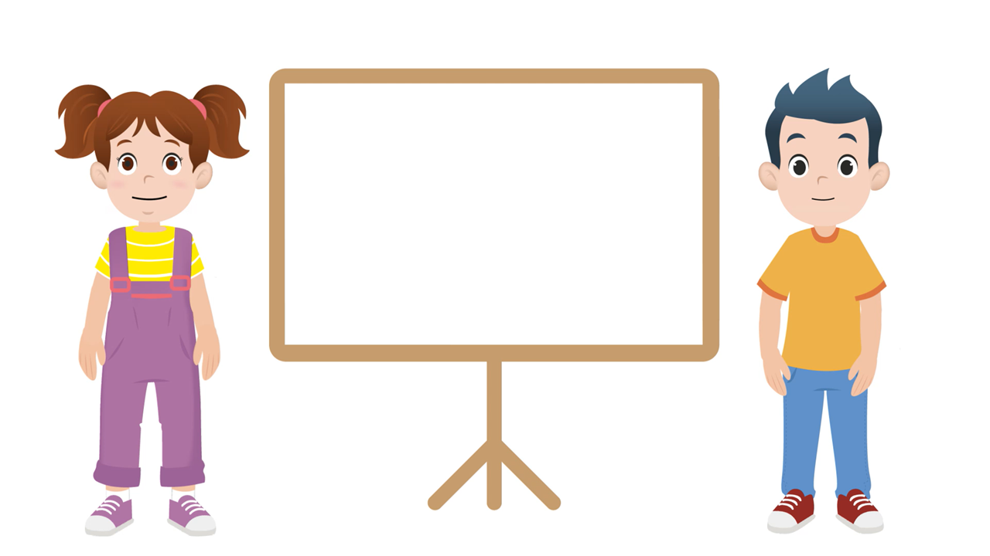
مرحباً، سنتعلم ضرب عدد من رقم واحد في عدد من رقمين، مع مجد وندى

Slide 18

عرض فيديو النمذجة

Slide 19
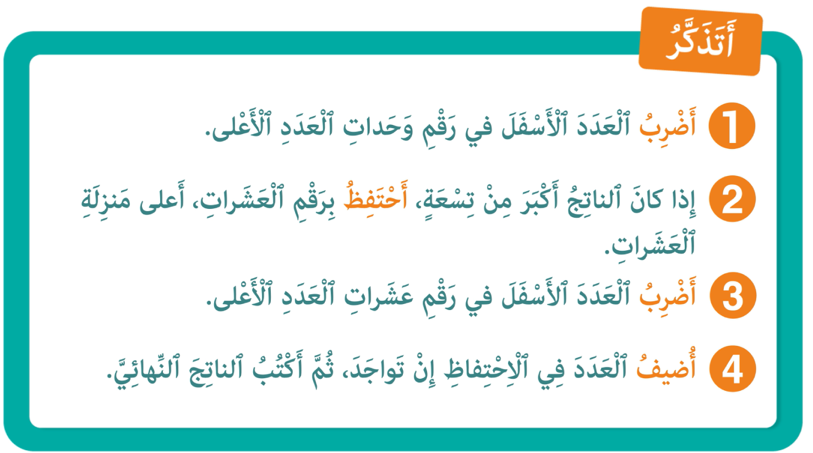
لنتذكر ما تعلمناه مع مجد وندى؛

Slide 20
(ة)خاص بالأستاذ
ممارسة موجهة
3
النشاط 1
النشاط 2
النشاط 3
10

Slide 21
انتبهوا، سننجز عملية ضرب عدد من رقم في عدد من رقمين، خُطوَةً خطوة مثل مجد وندى
24
×
5

Slide 22

خذوا الألواح

Slide 23
ماذا نفعل في الخطوة الأولى؟
أُضيفُ الاِحْتِفاظَ
4
أَضْرِبُ رَقْمَ العَشَرَاتِ
3
أَحْتَفِظُ بِرَقْمِ العَشَرَات
2
أضْرِبُ رَقْمَ الْوَحَدَاتِ
1
24
×
5

Slide 24
على ألواحكم، اضربوا 5 في رقم وحدات العدد الأعلى، ثم اكتبوا النتيجة.
أُضيفُ الاِحْتِفاظَ
4
أَضْرِبُ رَقْمَ العَشَرَاتِ
3
أَحْتَفِظُ بِرَقْمِ العَشَرَات
2
أضْرِبُ رَقْمَ الْوَحَدَاتِ
1
5 × 1 =5
5 × 2 =10
5 × 3 =15
5 × 4 =20
5 × 5 =25
5 × 6 =30
5 × 7 =35
5 × 8 =40
5 × 9 =45
3 × 10 =50
24
×
5

Slide 25
ارفعوا الالواح

Slide 26
5 مرات 4 أو 5 × 4 يساوي 20.
أُضيفُ الاِحْتِفاظَ
4
أَضْرِبُ رَقْمَ العَشَرَاتِ
3
أَحْتَفِظُ بِرَقْمِ العَشَرَات
2
أضْرِبُ رَقْمَ الْوَحَدَاتِ
1
5 × 1 =5
5 × 2 =10
5 × 3 =15
5 × 4 =20
5 × 5 =25
5 × 6 =30
5 × 7 =35
5 × 8 =40
5 × 9 =45
3 × 10 =50
24
×
5

Slide 27
ماذا نفعل في الخطوة الثانية؟
أُضيفُ الاِحْتِفاظَ
4
أَضْرِبُ رَقْمَ العَشَرَاتِ
3
أَحْتَفِظُ بِرَقْمِ العَشَرَات
2
أضْرِبُ رَقْمَ الْوَحَدَاتِ
1
24
×
5

Slide 28
من يقوم إلى السبورة ليكتب النتيجة؟
أُضيفُ الاِحْتِفاظَ
4
أَضْرِبُ رَقْمَ العَشَرَاتِ
3
أَحْتَفِظُ بِرَقْمِ العَشَرَات
2
أضْرِبُ رَقْمَ الْوَحَدَاتِ
1
24
×
5

Slide 29
يجب أن نكتب 0 في منزلة الوحدات، ونحتفظ بـ 2 أعلى منزلة العشرات.
أُضيفُ الاِحْتِفاظَ
4
أَضْرِبُ رَقْمَ العَشَرَاتِ
3
أَحْتَفِظُ بِرَقْمِ العَشَرَات
2
أضْرِبُ رَقْمَ الْوَحَدَاتِ
1
2
24
×
5
0

Slide 30
ماذا نفعل في الخطوة الثالثة؟
أُضيفُ الاِحْتِفاظَ
4
أَضْرِبُ رَقْمَ العَشَرَاتِ
3
أَحْتَفِظُ بِرَقْمِ العَشَرَات
2
أضْرِبُ رَقْمَ الْوَحَدَاتِ
1
2
24
×
5
0

Slide 31
على ألواحكم، اضربوا 5 في رقم عشرات العدد الأعلى.
أُضيفُ الاِحْتِفاظَ
4
أَضْرِبُ رَقْمَ العَشَرَاتِ
3
أَحْتَفِظُ بِرَقْمِ العَشَرَات
2
أضْرِبُ رَقْمَ الْوَحَدَاتِ
1
5 × 1 =5
5 × 2 =10
5 × 3 =15
5 × 4 =20
5 × 5 =25
5 × 6 =30
5 × 7 =35
5 × 8 =40
5 × 9 =45
3 × 10 =50
2
24
×
5
0

Slide 32
ارفعوا الالواح

Slide 33
5 مرات 2 أو 5 × 2 يساوي 10.
5 × 1 =5
5 × 2 =10
5 × 3 =15
5 × 4 =20
5 × 5 =25
5 × 6 =30
5 × 7 =35
5 × 8 =40
5 × 9 =45
3 × 10 =50
2
24
×
5
0

Slide 34
ماذا نفعل في الخطوة الرابعة؟
أُضيفُ الاِحْتِفاظَ
4
أَضْرِبُ رَقْمَ العَشَرَاتِ
3
أَحْتَفِظُ بِرَقْمِ العَشَرَات
2
أضْرِبُ رَقْمَ الْوَحَدَاتِ
1
5 × 1 =5
5 × 2 =10
5 × 3 =15
5 × 4 =20
5 × 5 =25
5 × 6 =30
5 × 7 =35
5 × 8 =40
5 × 9 =45
3 × 10 =50
2
24
×
5
0

Slide 35
أضيفوا الاحتفاظ للعدد 10، ثم اكتبوا النتيجة النهائية على ألواحكم.
أُضيفُ الاِحْتِفاظَ
4
أَضْرِبُ رَقْمَ العَشَرَاتِ
3
أَحْتَفِظُ بِرَقْمِ العَشَرَات
2
أضْرِبُ رَقْمَ الْوَحَدَاتِ
1
2
24
×
5
0

Slide 36
ارفعوا الالواح

Slide 37
صححوا: النتيجة النهائية للعملية هي 120.
أُضيفُ الاِحْتِفاظَ
4
أَضْرِبُ رَقْمَ العَشَرَاتِ
3
أَحْتَفِظُ بِرَقْمِ العَشَرَات
2
أضْرِبُ رَقْمَ الْوَحَدَاتِ
1
2
24
×
5
120

Slide 38
من يقرأ العملية بعد الإنجاز؟
2
24
×
5
120

Slide 39
(ة)خاص بالأستاذ
ممارسة موجهة
3
النشاط 1
النشاط 2
النشاط 3
10

Slide 40
أنجزوا، على ألواحكم، عملية الضرب التالية:
6 × 1 =6
6 × 2 =12
6 × 3 =18
6 × 4 =24
6 × 5 =30
6 × 6 =36
6 × 7 =42
6 × 8 =48
6 × 9 =54
6 × 10 =60
34
×
6

Slide 41
ارفعوا الالواح

Slide 42
من يقوم إلى السبورة لينجز العملية؟
6 × 1 =6
6 × 2 =12
6 × 3 =18
6 × 4 =24
6 × 5 =30
6 × 6 =36
6 × 7 =42
6 × 8 =48
6 × 9 =54
6 × 10 =60
34
×
6

Slide 43
صححوا: 6 × 34 = 204.
2
34
×
6
204

Slide 44
أنجزوا، على ألواحكم، عملية الضرب التالية:
7 × 1 =7
7 × 2 =14
7 × 3 =21
7 × 4 =28
7 × 5 =35
7 × 6 =42
7 × 7 =49
7 × 8 =56
7 × 9 =63
7 × 10 =70
26
×
7

Slide 45
ارفعوا الالواح

Slide 46
من يقوم إلى السبورة لينجز العملية؟
7 × 1 =7
7 × 2 =14
7 × 3 =21
7 × 4 =28
7 × 5 =35
7 × 6 =42
7 × 7 =49
7 × 8 =56
7 × 9 =63
7 × 10 =70
26
×
7

Slide 47
صححوا: 7 × 26 = 204.
4
26
×
7
182

Slide 48
(ة)خاص بالأستاذ
ممارسة موجهة
3
النشاط 1
النشاط 2
النشاط 3
10

Slide 49
الآن افتحوا كراساتكم على الصفحة 89

Slide 50
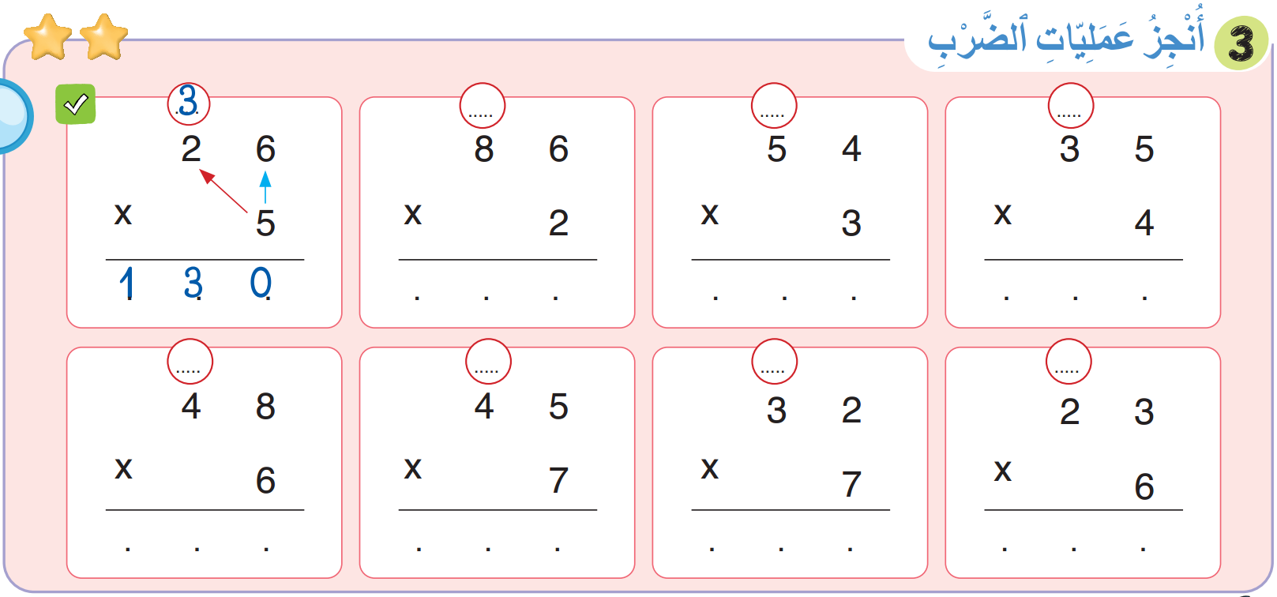
سنطبق نفس الخطوات في هذا النشاط؛ سأشرح التعليمة. انتظروا الانطلاقة

Slide 51
لديكم 4 دقائق للإنجاز؛ سأمر بين الصفوف لمساعدتكم؛

Slide 52
الآن، ستشتغلون في ثنائيات.

Slide 53
كل واحد يقارن إنجازه مع زميله. تأكدوا أنكم اتبعتم الخطوات بشكل سليم.

Slide 54
صححوا.
1
1
2
172
162
140
4
3
1
1
288
315
224
138

Slide 55
(ة)خاص بالأستاذ
ممارسة مستقلة
4
أنجز بمفردي
10

Slide 56
على الصفحة 43، أنجزوا النشاط رقم 5
سأمر بين الصفوف لأتحقق من إنجازاتكم وأصحح كراساتكم

Slide 57
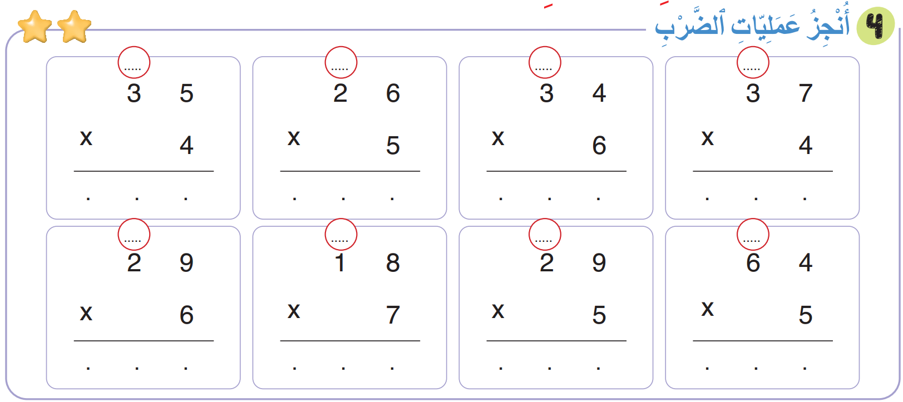
صححوا:
2
3
2
2
140
130
204
148
5
5
4
2
174
126
145
320

Slide 58
(ة)خاص بالأستاذ
اختتام الدرس
5
3

Slide 59
انتبهوا جيدا! في المنزل، ستنجزون كل الأنشطة المتبقية على الصفحتين: 42 و43.

Slide 60
إلى اللقاء. في الحصة القادمة، سنقوم بتصحيح التمارين المنجزة في المنزل.

Slide 61


(ة)خاص بالأستاذ
(ة)خاص بالأستاذ
بناء على إنجازات المتعلمين خلال الممارسة المستقلة

